Slide 1

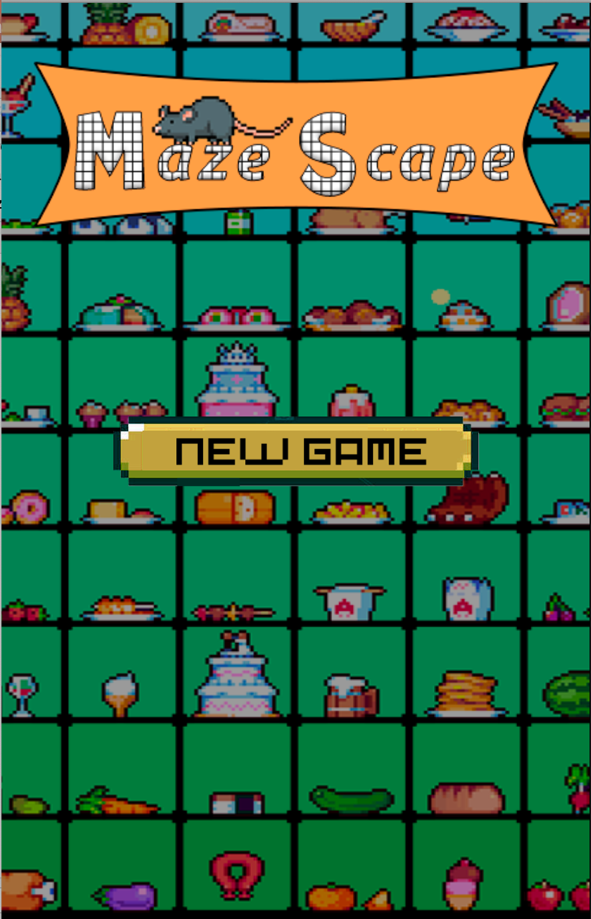
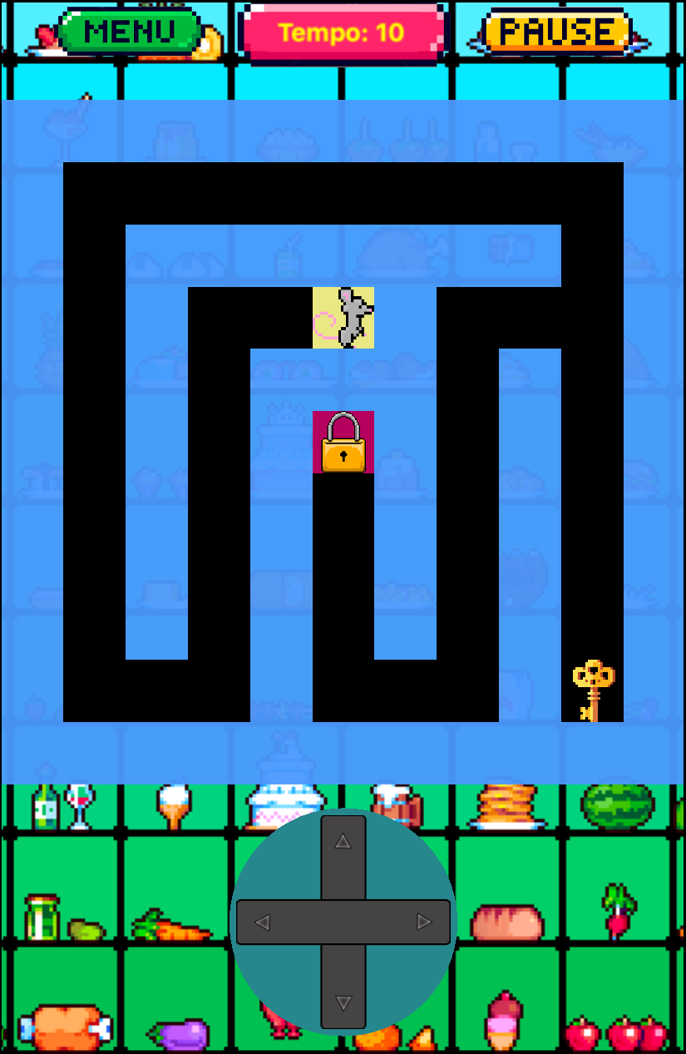
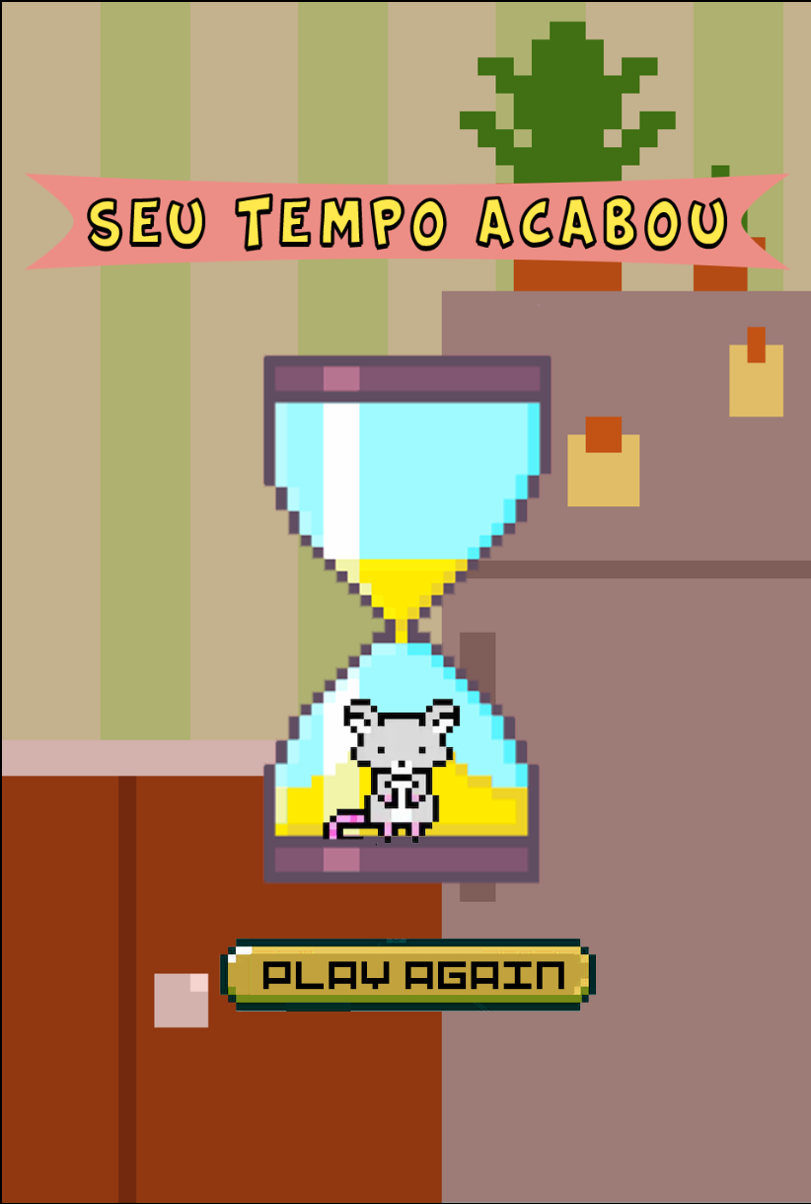
Araújo, Lucas Pereira Torres
CENTRO UNIVERSITÁRIO 7 DE SETEMBRO - UNI7
SISTEMAS DE INFORMAÇÃO
APRESENTAÇÃO
METODOLOGIA
Mr. Mouse é um singelo ratinho que está em busca de encontrar o seu queijo na imensidão de uma cozinha, que parece mais um labirinto. Para isso, ele deverá contar com a sua agilidade e destreza para encontrar as chaves e abrir os cadeados das despensas, fazendo tudo no menor tempo possível para não ser pego.
Nesta seção apresente seu jogo/app/sistema, enredo/problemática e justificativa.
Nesta seção descreva e apresente quais as tecnologias utilizadas, tecnicamente como foi o processo desenvolvimento e os principais desafios técnicos.
TELAS E NAVEGAÇÃO
RESULTADOS
REFERÊNCIAS
Descreva qual o estado atual do seu software, quais os resultados obtidos, e o que fica pra trabalhos futuros.
Referenciar os trabalhos de terceiros utilizados

Slide 2
Substituir pela LOGO/BANNER do SOFTWARE
SOBRENOME, Autor 1., SOBRENOME, Autor 2…., Verdana, 32, negrito, centralizado
INSTITUIÇÃO DE ORIGEM, VERDANA, 32, CAIXA ALTA, centralizado
CURSO DE ORÍGEM, VERDANA, 32, CAIXA ALTA, centralizado
APRESENTAÇÃO
METODOLOGIA
Mr. Mouse é um singelo ratinho que está em busca de encontrar o seu queijo na imensidão de uma cozinha, que parece mais um labirinto. Para isso, ele deverá contar com a sua agilidade e destreza para encontrar as chaves e abrir os cadeados das despensas, fazendo tudo no menor tempo possível para não ser pego.
Nesta seção apresente seu jogo/app/sistema, enredo/problemática e justificativa.
Nesta seção descreva e apresente quais as tecnologias utilizadas, tecnicamente como foi o processo desenvolvimento e os principais desafios técnicos.
TELAS E NAVEGAÇÃO
Destaque a tela principal e apresente as demais telas relevantes.
Se o seu trabalho é um jogo, considere apresentar as artes conceituais das fases iniciais.
Caso seja um app ou sistema, considere apresentar os mockups ou wireframes iniciais.
RESULTADOS
REFERÊNCIAS
Descreva qual o estado atual do seu software, quais os resultados obtidos, e o que fica pra trabalhos futuros.
Referenciar os trabalhos de terceiros utilizados

